Slide 1
Артикуляционная гимнастика: «Прогулка по осеннему лесу»
К лексической теме «Осень»

Slide 2
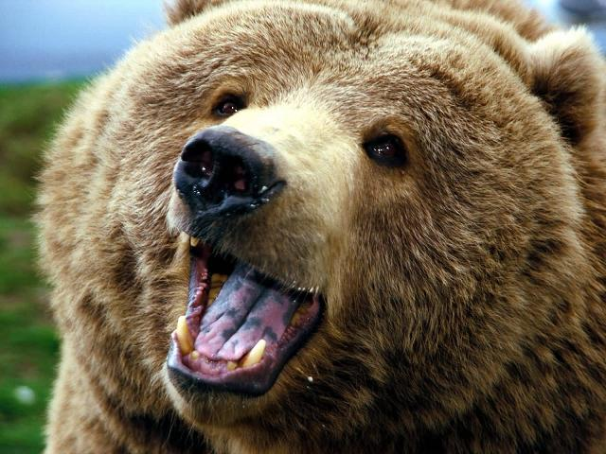
Упражнение «Медведь зевает» описание: широко открыть рот, держать 5 сек., закрыть (3-5 раз)

Slide 3
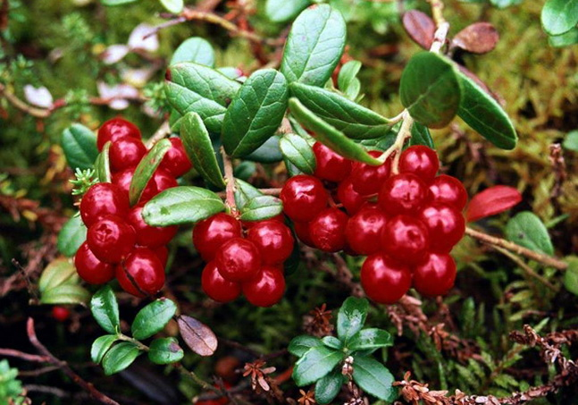
Упражнение «Брусничка вкусная» описание: имитация жевания

Slide 4
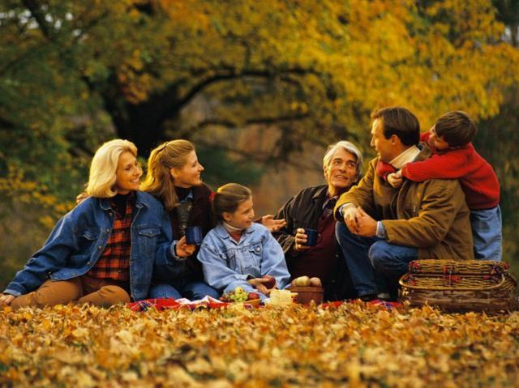
Упражнение «Радость от прогулки» описание: губы в улыбке, удерживать 5 сек., расслабить губы (3-5 раз)

Slide 5
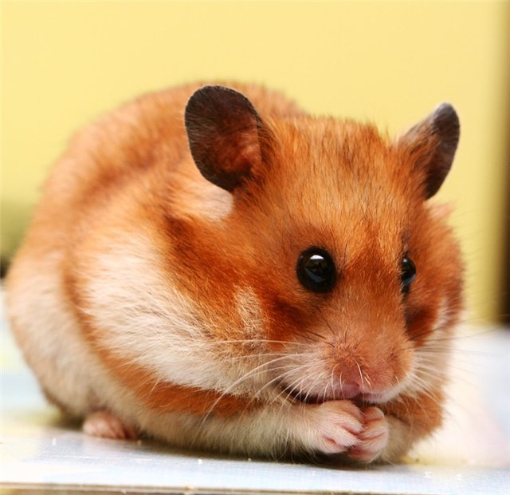
Упражнение «Хомячок-толстячок прячет запасы» описание: надуть щеки, удерживать 5 сек., расслабить (3-5 раз)

Slide 6
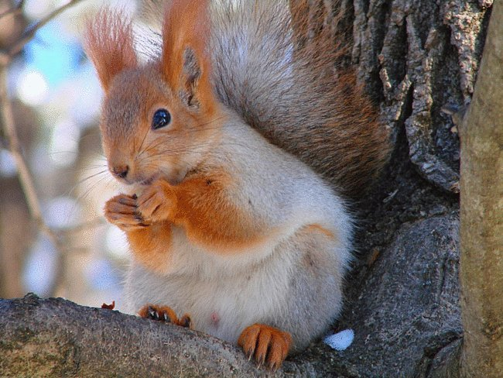
Упражнение: «Белочка грызет орешки» описание: «оскалить» зубы, постучать – 5сек.(3-5 раз)

Slide 7
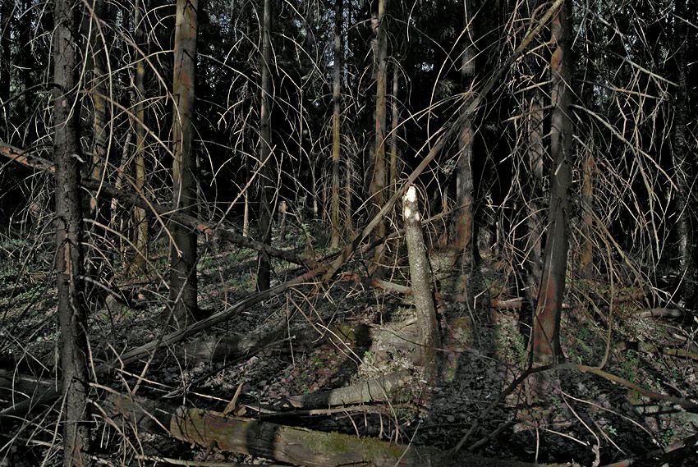
Упражнение: Пролезаем через бурелом» описание: язык с силой пролезает через сомкнутые зубы ( на сопротивление) 3- 5 раз

Slide 8
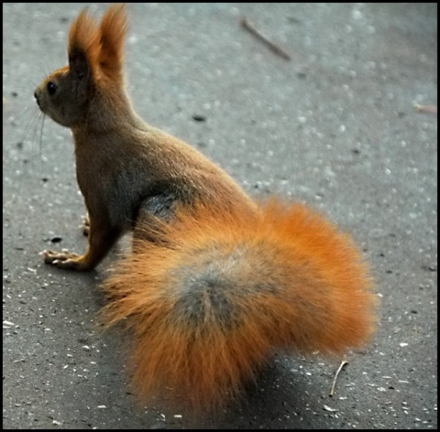
Упражнение: «Мелькает беличий хвостик» описание: «острый» язычок отклоняется влево-вправо (5 раз в каждую сторону)

Slide 9
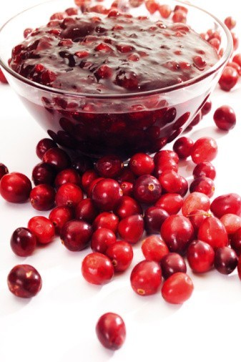
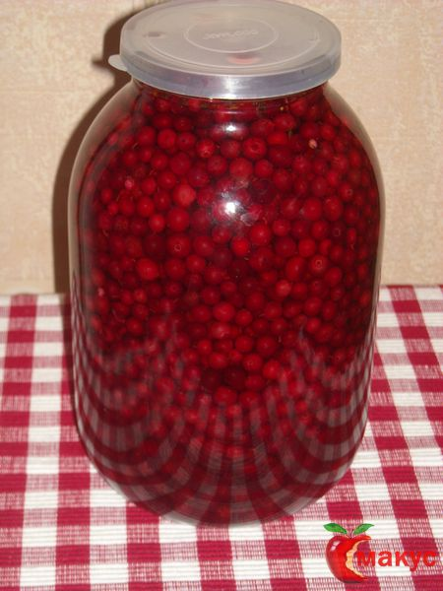
Упражнение «Вкусная брусника» описание: облизывать верхнюю губу, язык ковшиком (5раз)

Slide 10
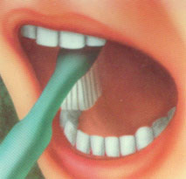
Упражнение «Почистим зубки» описание: рот приоткрыт, имитация чистки верхних и нижних зудов изнутри (по 3 раза)

